Slide 1
Lik Samsona u Sucima 13-16
Studen: Karlo Špoljarić
Profesor: p. Niko Bilić
Kolegiji: Petoknjižje i povijesne knjige
Zagreb, siječanj 2023.

Slide 2
„Sadržaj“ poglavlja Suci 13-16
13, 1-8 „Navještenje Samsonova rođenja“
13, 8-24 „Anđeo se javlja drugi put
14, 1-11 „Samsonova ženidba“
14, 12-20 „Samsonova zagonetka“
15, 1-8 „Samson pali Filistejcima ljetinu“
15, 9-20 „Magareća čeljust“
16, 1-3 „Zgoda s vratima“
16, 4-21 „Dalila izdaje Samsona“
16, 22-31 „Samsonova osveta i smrt“

Slide 3
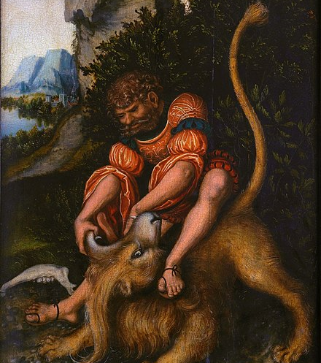
Božja inicijativa posvećenja
Samson oblikovan od majčine utrobe
Zvanje svojih roditelja
Roditelji svijedoče životom za Boga, čuvaju vrijednosti, razgovaraju o svojoj vjeri
Majka – bogoljubna žena

Slide 4
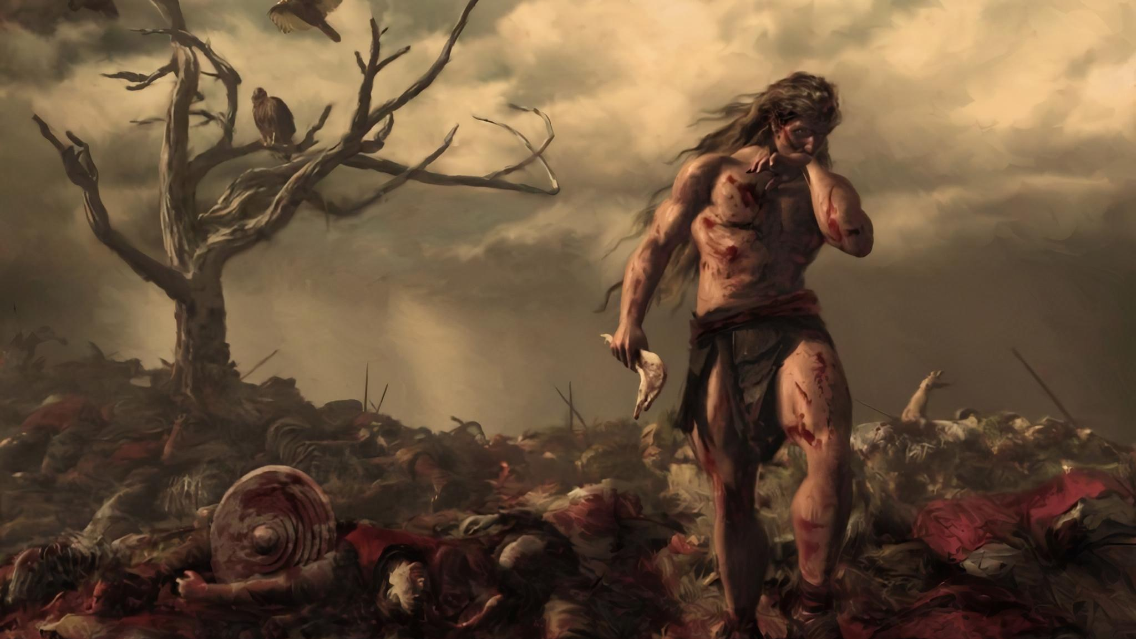
Jahvina služba
Primjerom života roditelja Bog izabire Samsona u svoju službu
“Boga smo vidjeli“ (Suci 13, 3-5)
Prepoznaje se drukčiji od drugih („nije kao ostali“)

Slide 5
Samsonovo lutanje
. Suprostavljanje roditeljima
Dukčiji pogled Samsonovih očiju
Skriva snagu Duha
Nema dijaloga

Slide 6
Duhovni rast
Ravnanje svojim očima
Ravnjanje osjećajima
Ravnanje lažima
Nema ljubavi i prijateljkstva

Slide 7
Samsonov preokret
Svezivanje od svojih sunarodnjaka
Pritisnut žeđu moli se Jahvi

Slide 8
Samsonova smrt
Dvadeset godina sudac
Samsonova smrt nije bila uzaludna (ruši neprijateljsku kuću i svladava neprijatelje)
Ispunjenje poslanja

Slide 9
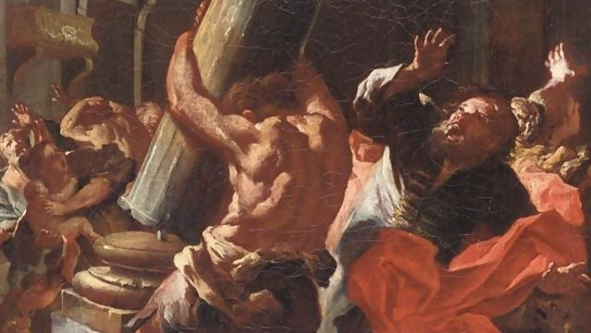
Promjena pogleda
Ostao bez svojih očiju
Nije isti s početka ove priče
Samson nije savršen lik ali je simbol koj se može povezati s Kristovom žrtvom

Slide 10
Hvala na pozornosti!

